Slide 1
Т. Л. Коновалова
Основы внешнеэкономической деятельности
Часть 2. Контракты в международной торговле
Лекция 2. Базисные условия внешнеторгового контракта. Инкотермс.

Slide 2
Содержание
Базисные условия контракта.
Роль Инкотермс во внешнеэкономической деятельности фирм.
Особенности толкования в Инкотермс-2020 некоторых терминов.

Slide 3
Базисные условия контракта - комплекс основных положений контракта, обязанностей экспортера и импортера, вытекающих из него:
затраты на подготовку товара к отгрузке с предприятия, фирмы, проверка количества и качества, отбор проб и проведение испытаний, упаковка;
доставка и оплата доставки товара с погрузкой, выгрузкой и хранением при перевозке на транспортных средствах перевозчика внутри страны;
перевозка и оплата перевозки товара от пункта отправления до транспортных средств международного сообщения;
погрузка и расходы по погрузке продукции на транспортные средства международного сообщения;
доставка и расходы по доставке товара средствами международных перевозок;
страхование и затраты на страхование при международных перевозках;
оплата выгрузки, перегрузки и хранения продукции в пункте назначения;
оплата таможенных пошлин при пересечении границы и расходы по доставке товара из пункта прибытия до склада покупателя.

Slide 4
Инкотермс (International Commercial Terms - Международные коммерческие термины). Это согласованное толкование основных коммерческих терминов, применяемых во внешней торговле.
В настоящее время действует обновленная и уточненная редакция - Инкотермс-2020.

Slide 6
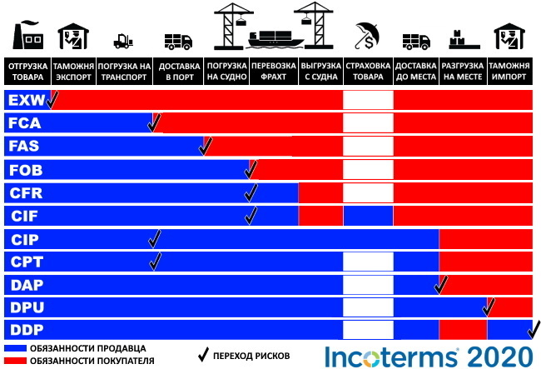

Slide 8
Основные отличия Инкотермс 2020 и Инкотермс 2010
Ожидалось, что в новых правилах Инкотермс 2020 будут удалены термины EXW, FAS и DDP и введутся новые условия поставки CNI, DTP и DPP. Однако, на первый взгляд, Инкотермс 2020 не претерпел существенных изменений. Ни один термин не был удален и ни один термин не был добавлен, но одно из условий поставок было переименовано!

Slide 9
Термин DAT переименован в условие поставки DPU
Базис поставки DAT (Delivered at Terminal / Доставка на терминале) переименован в условия поставки DPU Инкотермс 2020 (Delivered Named Place Unloaded / Доставка на место выгрузки).
Данное изменение было вызвано двумя причинами. Во-первых, возникла путаница в отношении различий между термином DAT Инкотермс 2010 (Доставка на терминале) и термином DAP Инкотермс 2010 (Поставка в месте назначения). Ключевое различие между этими условиями заключается в том, что в соответствии с правилом DAT доставка осуществляется после того, как товары были выгружены с транспортного средства и предоставлены покупателю в указанном терминале. Тогда как в рамках условия DAP доставка осуществляется до выгрузки товаров - когда они предоставлены покупателю на прибывшем транспортном средстве готовые к разгрузке.

Slide 10
Каждое правило Инкотермс 2020 содержит два раздела по десять статей:
A1 / B1 Общие обязанности A2 / B2: Поставка A3 / B3: Переход рисков A4 / B4: Перевозка A5 / B5: Страхование A6 / B6: Перевозка и транспортные документы A7 / B7: Таможенное оформление экспорта / импорта A8 / B8: Проверка / упаковка / маркировка A9 / B9: Распределение расходов A10 / B10: Уведомления
В разделе «А» оговариваются обязанности продавца, а в разделе «В» - обязанности покупателя.

Slide 11
В Инкотермс 2020 можно выделить четыре группы правил базисных условий поставок товара (E, F, C и D). В основу этой классификации положены два принципа: определение обязанностей сторон по отношению к перевозке поставляемого товара и увеличение обязанностей продавца от минимальных к максимальным.
Группа "E" - условие поставки EXW, согласно которому продавец только предоставляет товар в распоряжение покупателя в своих помещениях;
далее идет группа "F" - условия поставки FCA, FAS и FOB, в соответствии с которой продавец обязан передать товар указанному покупателем перевозчику;
затем группа "C" - условия поставки CFR, CIF, CPT и CIP, в соответствии с которыми продавец обязан заключить договор перевозки, но не принимая на себя риск утраты или повреждения товара или дополнительные затраты вследствие событий, произошедших после отгрузки и отправки;
и, наконец, группа "D" – условия поставки DAP, DPU и DDP, при которых продавец должен нести все расходы и риски, необходимые для доставки товара до пункта назначения.

Slide 12
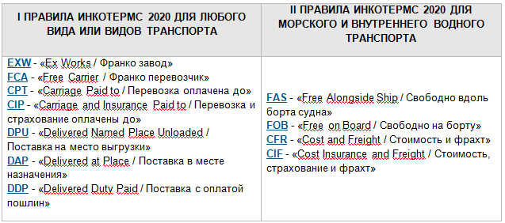
Таблица правил Инкотермс 2020 Конструктивно Incoterms 2020 выглядят так же, как и в предыдущей версии: одиннадцать трехбуквенных сокращений начиная от «EXW» (Ex-Works) до «DDP» (Delivered Duty Paid), которые по-прежнему делятся на 2 категории в зависимости от вида транспорта:

Slide 13
Категория "Е" - Отправление (с предприятия, со склада)
Категория "F" - Основная перевозка не оплачена (свободно у перевозчика)
Категория "С" - Основная перевозка оплачена (стоимость и фрахт, стоимость, страхование, фрахт)
Категория "D" - Прибытие (поставка на место выгрузки, поставка в месте назначения, поставка с оплатой пошлин)

Slide 14
Основные трудности сделок купли-продажи
неопределенность в определении, право какой страны должно применяться в контракте
недостаточность информации
различия в толковании базисных условий сделки
особенности различных видов торговли
обычаи некоторых портов
особые условия контрактов, требующие отступления от стандартных видов торговли

Slide 15
Контрольные вопросы
Что следует понимать под базисными условиями международных контрактов?
Какова роль Инкотермс в международной торговле?
Дайте характеристику основных терминов в Инкотермс-2020. На какие группы подразделяются термины?
Чем обусловлен выбор базисных условий контракта? Каковы выгоды продавца и покупателя при использовании различных условий поставки?
В чем отличие Инкотермс-2020 от предыдущей редакции?
Каковы основные трудности международных сделок купли/продажи?

